Slide 1
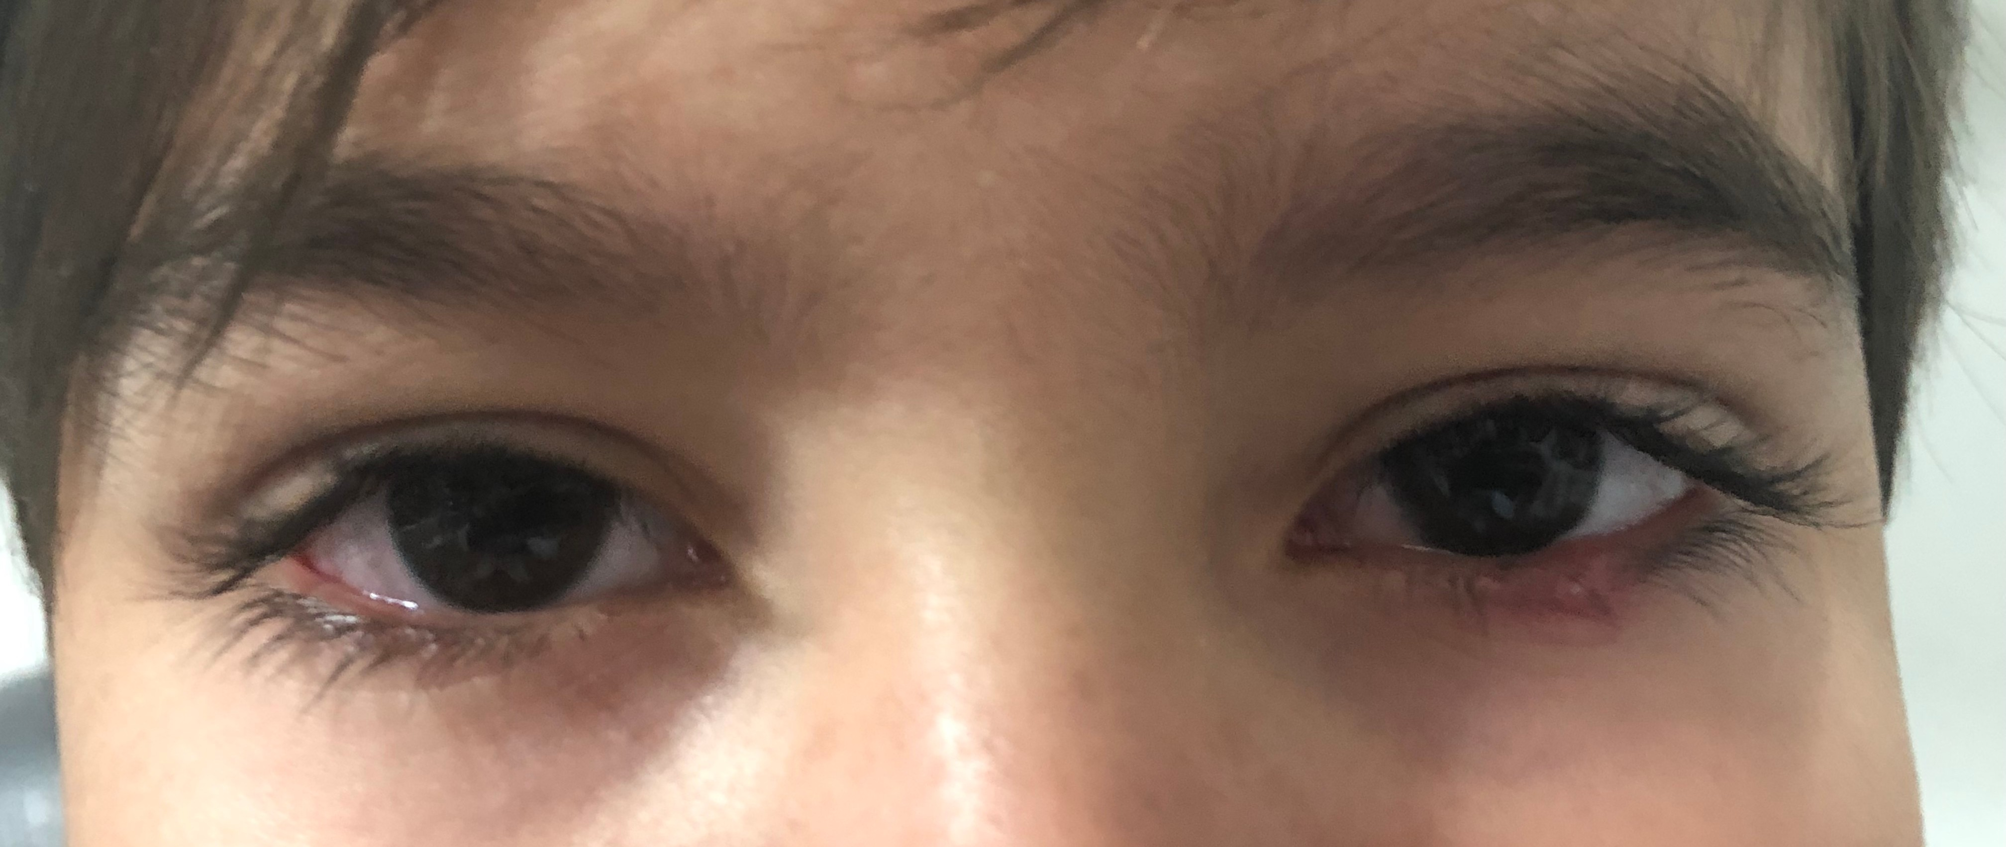
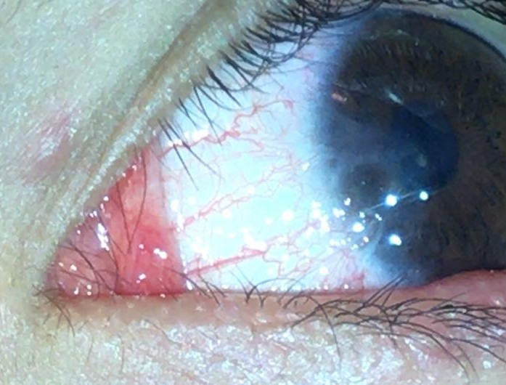
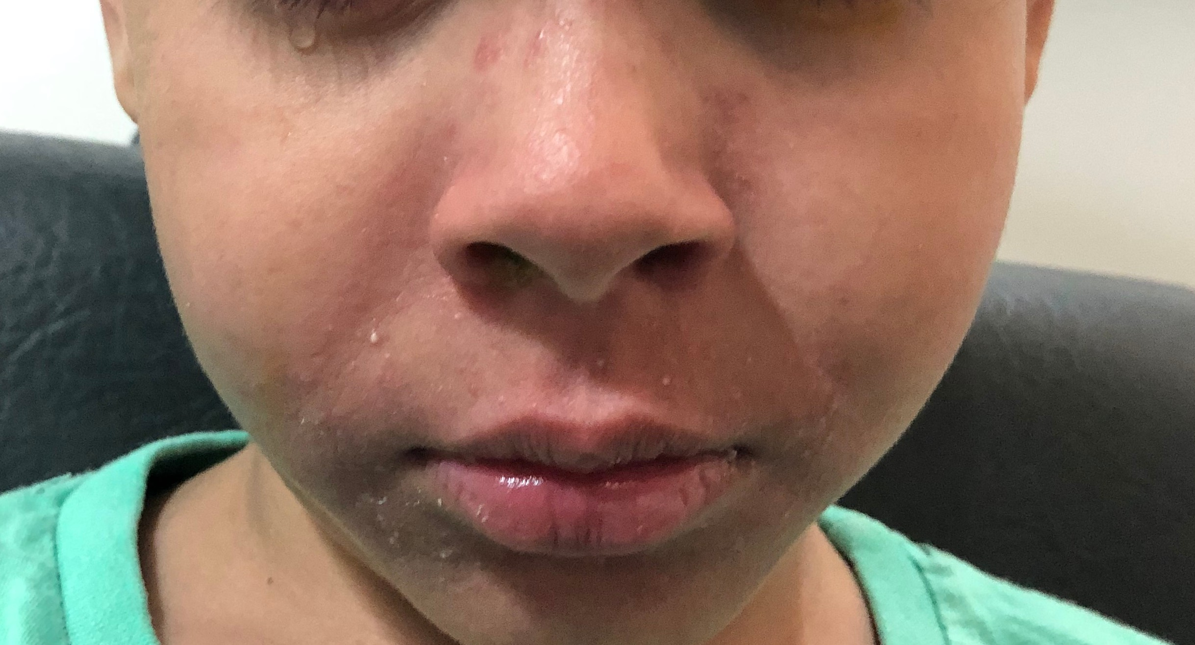
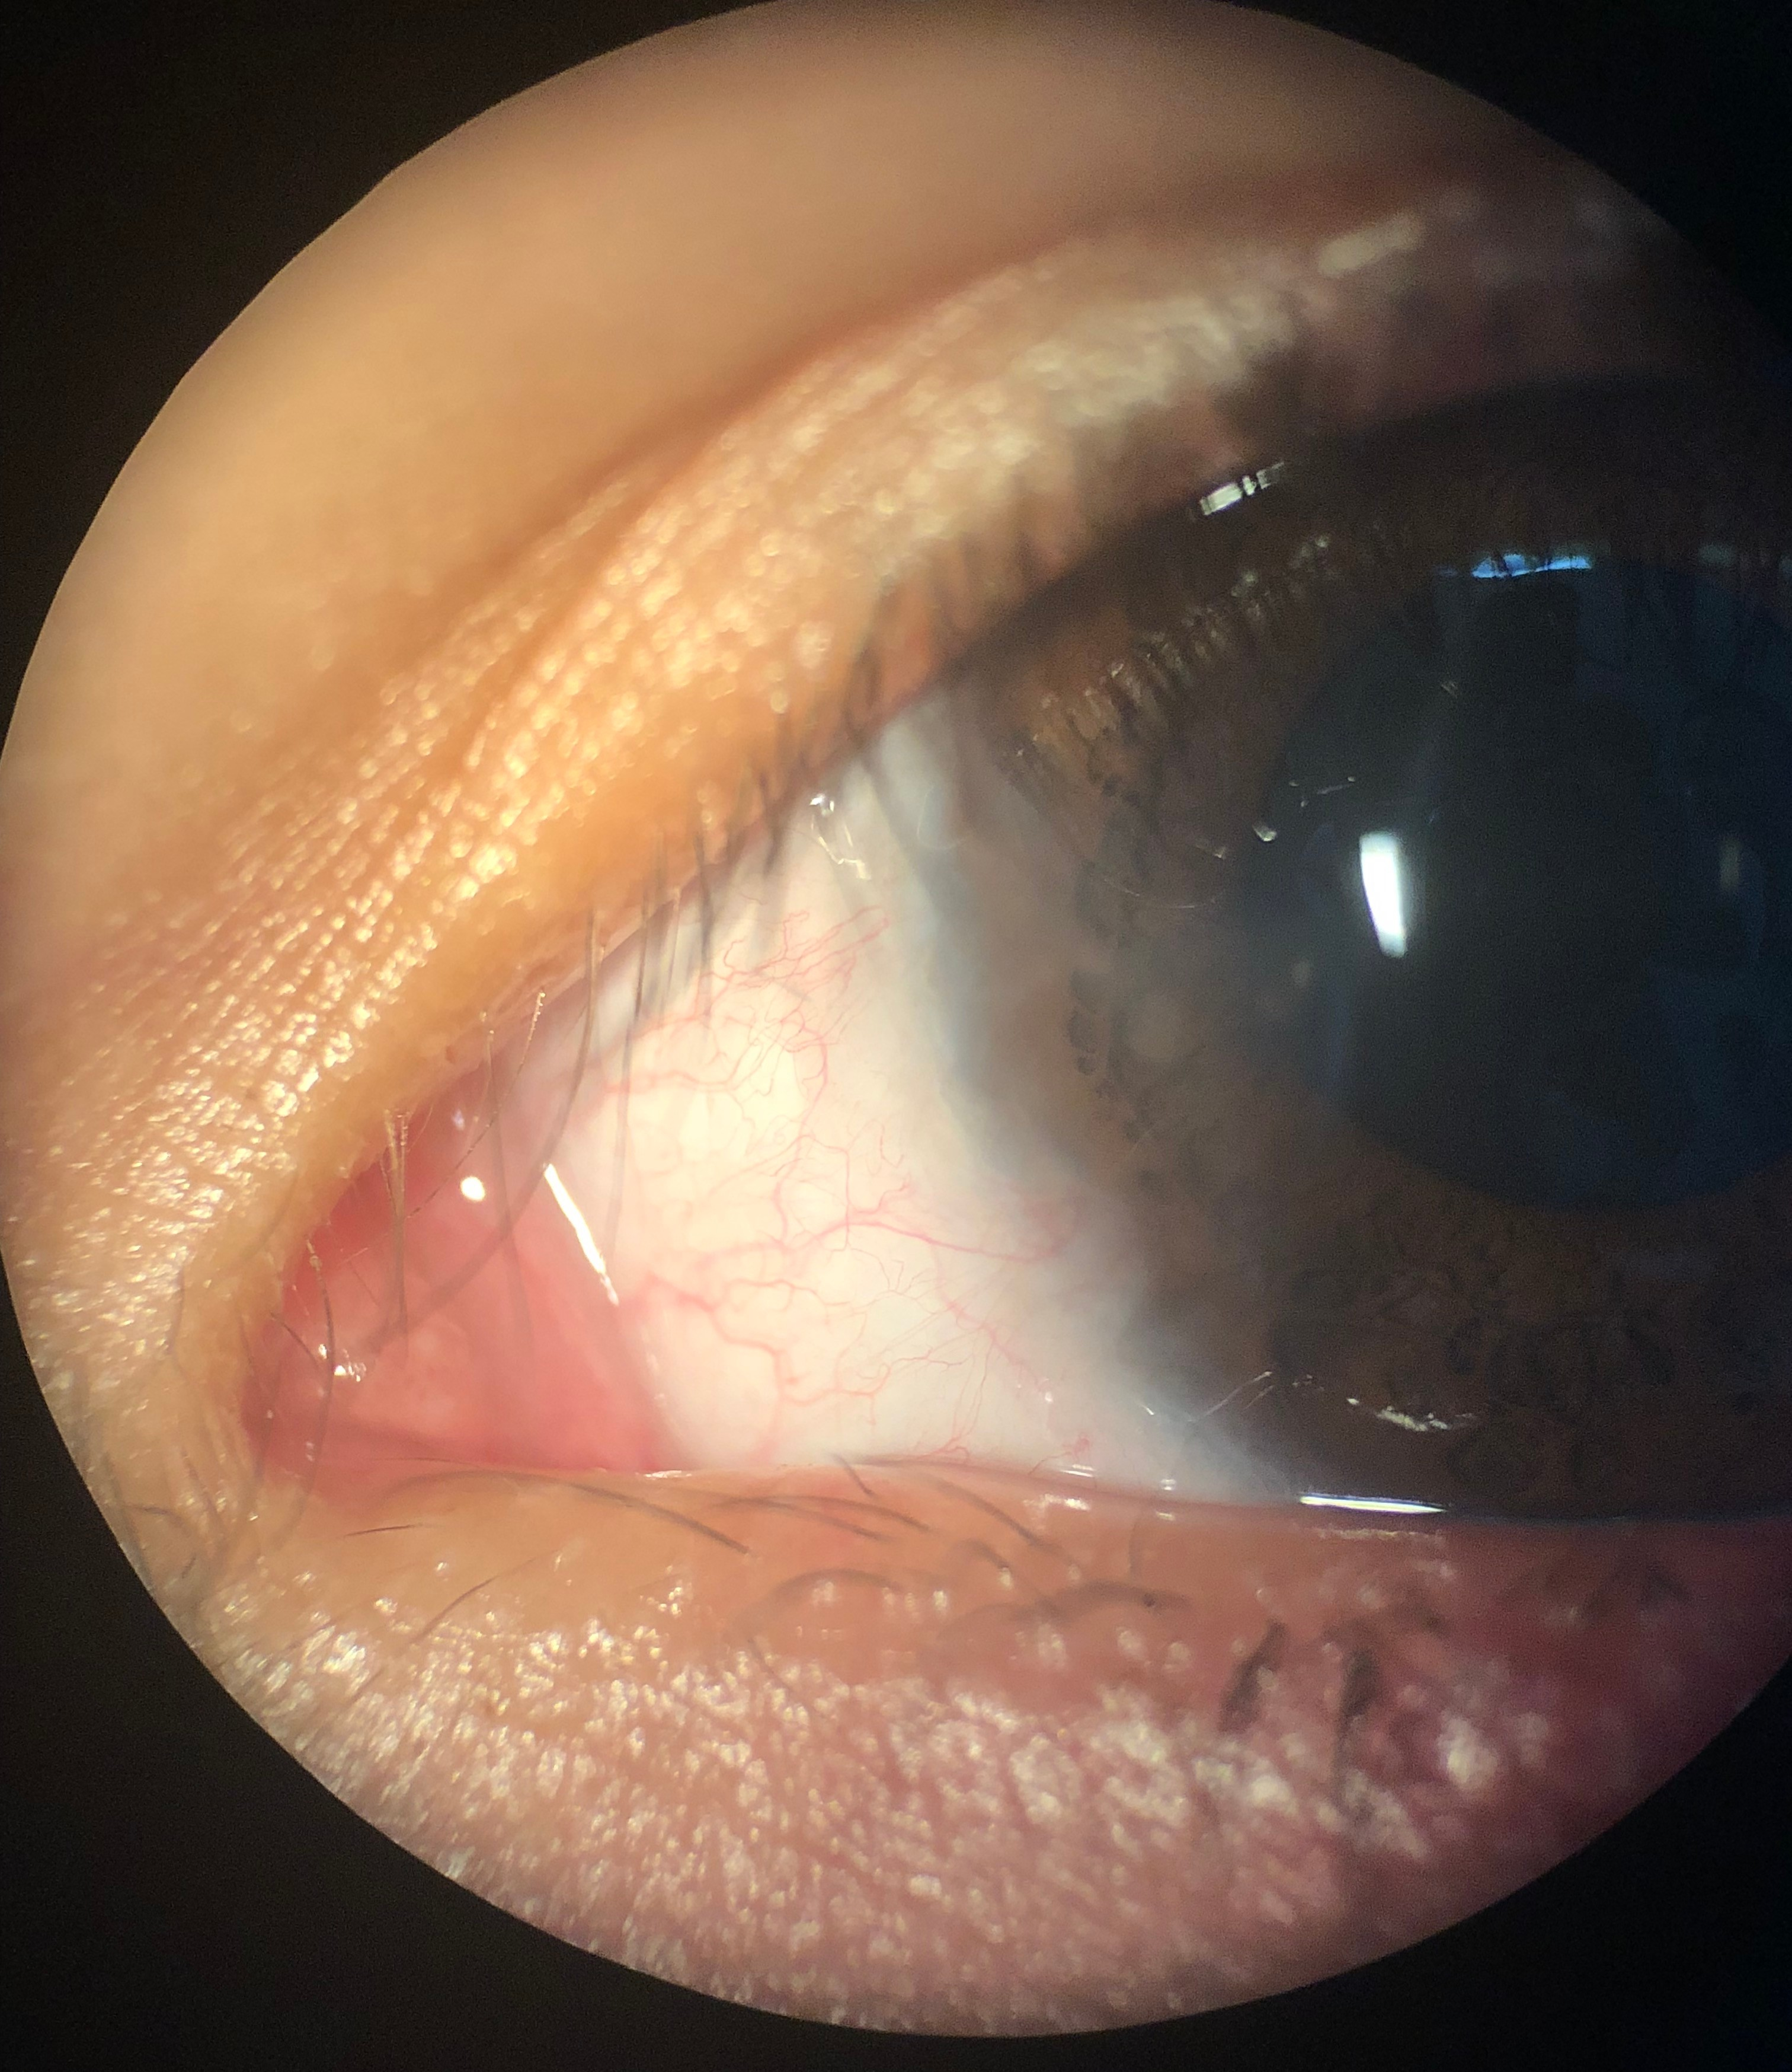
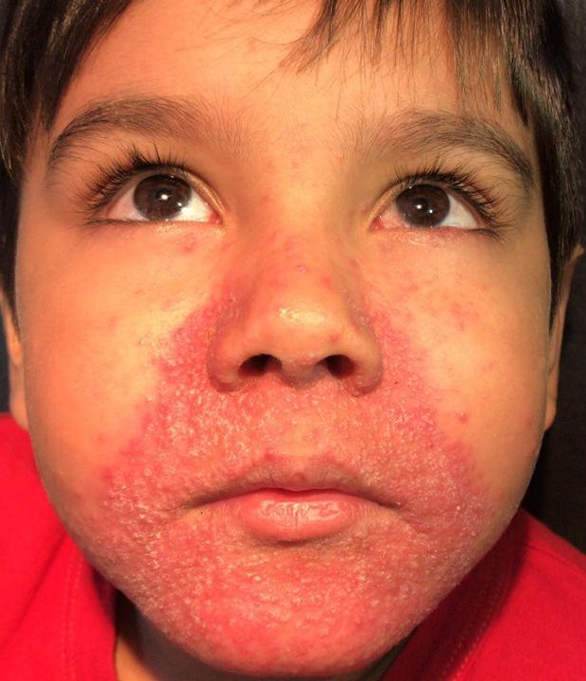


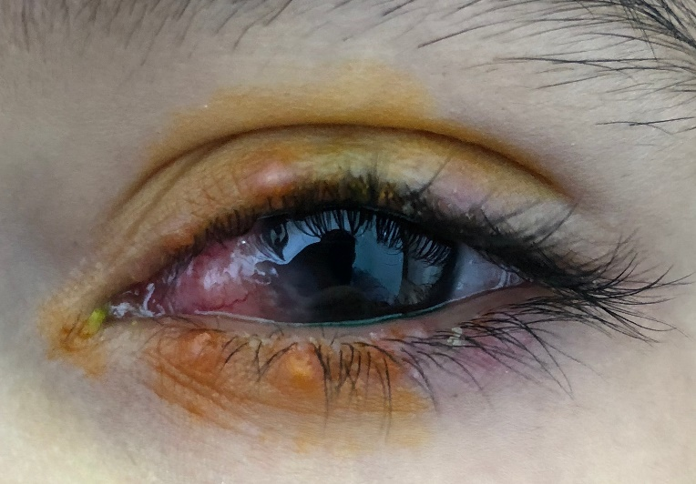
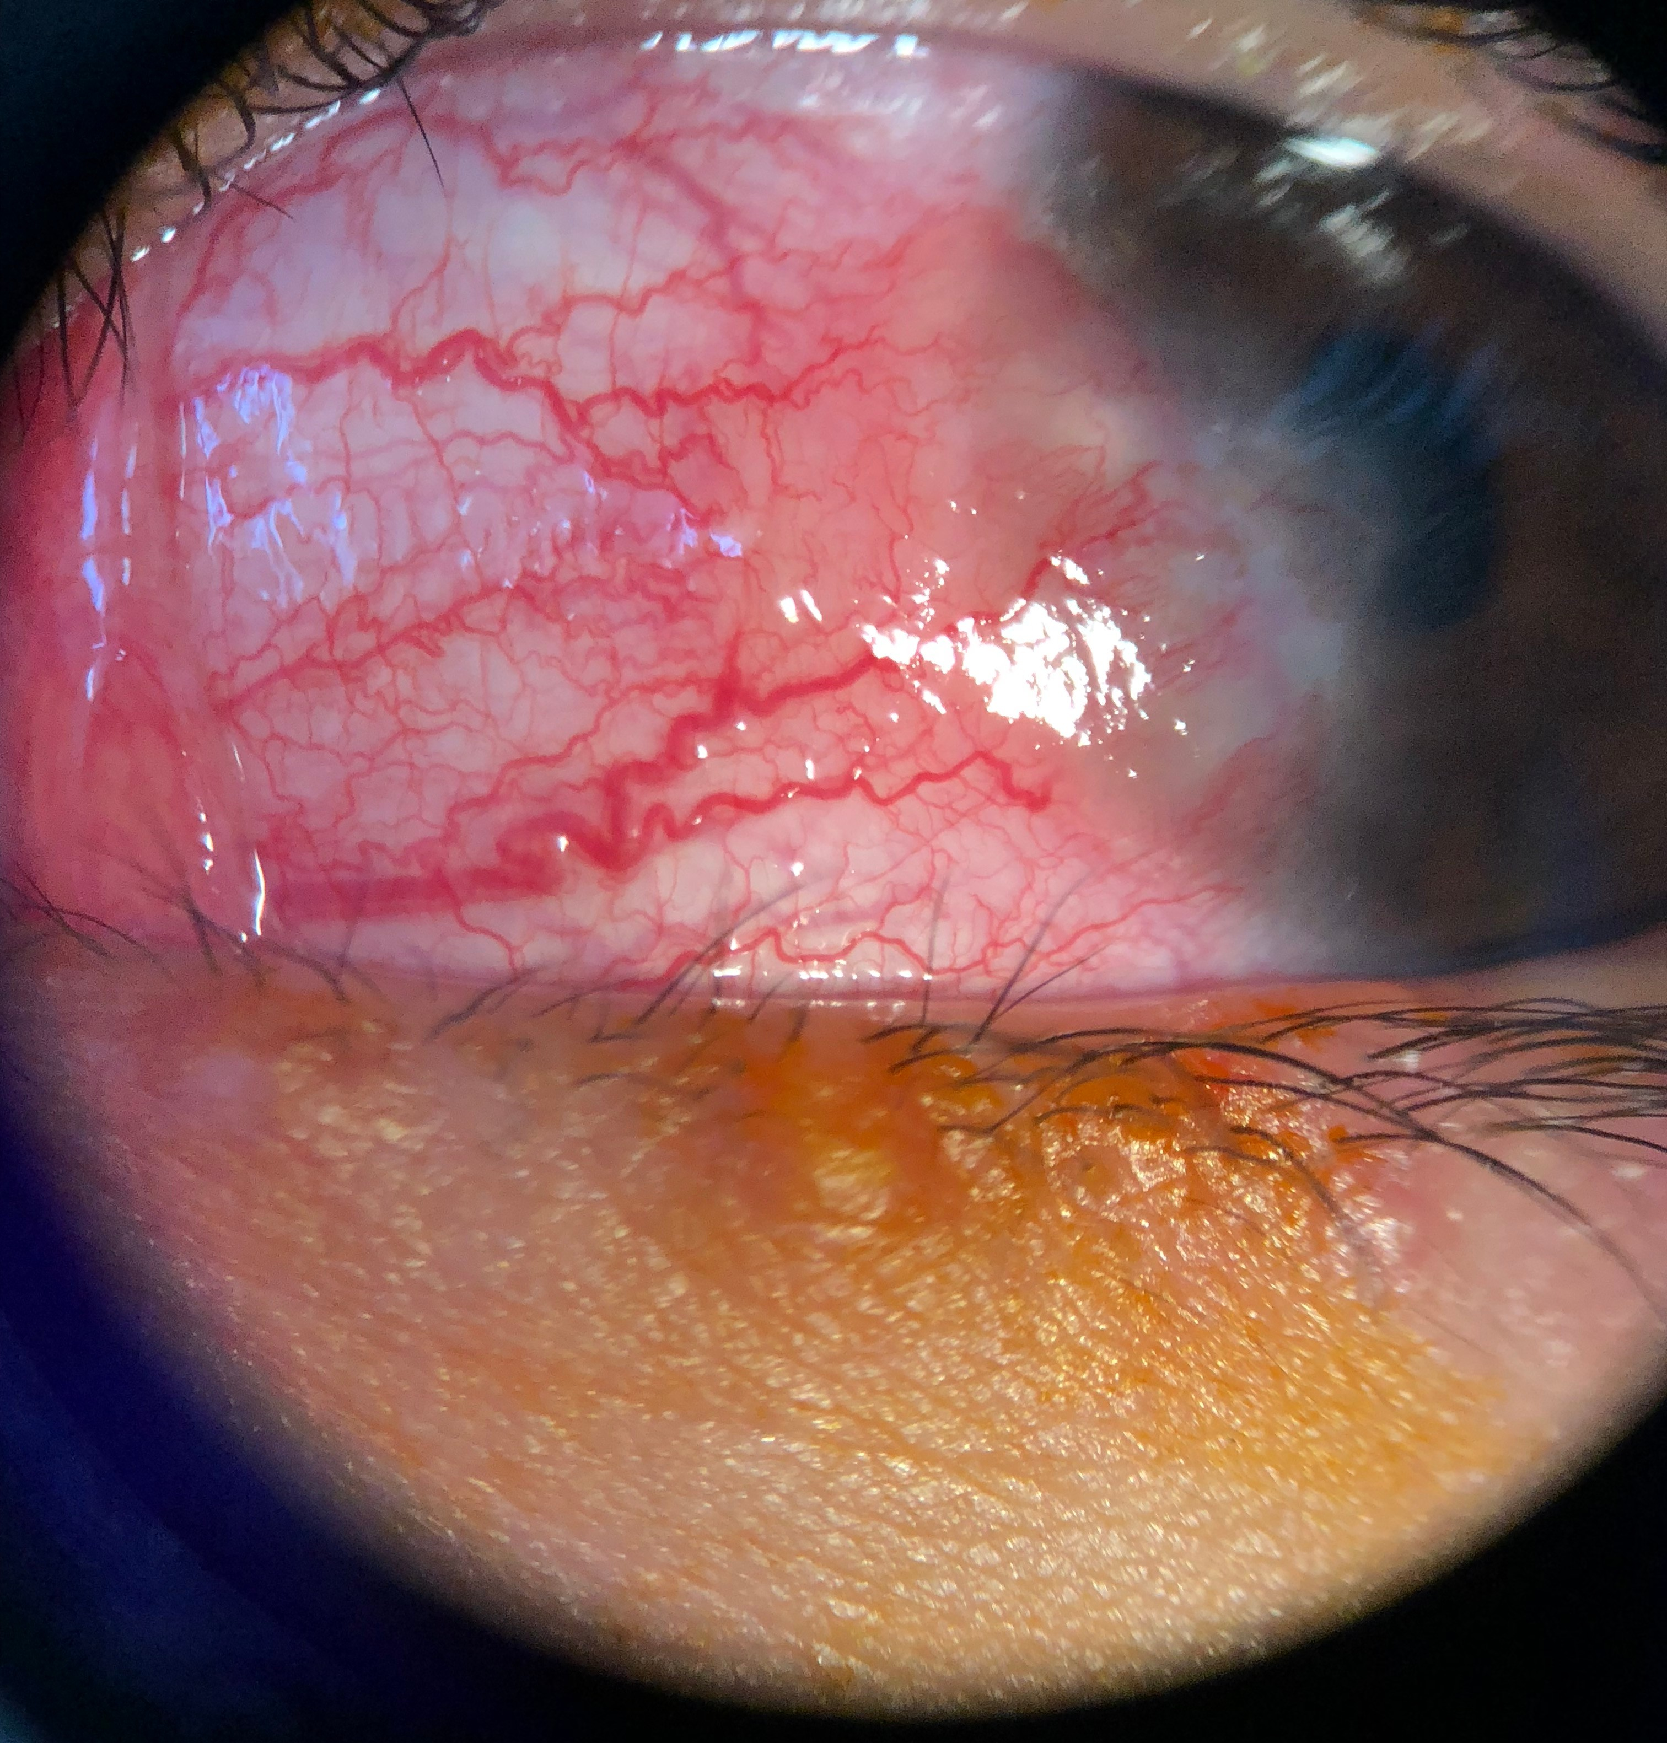

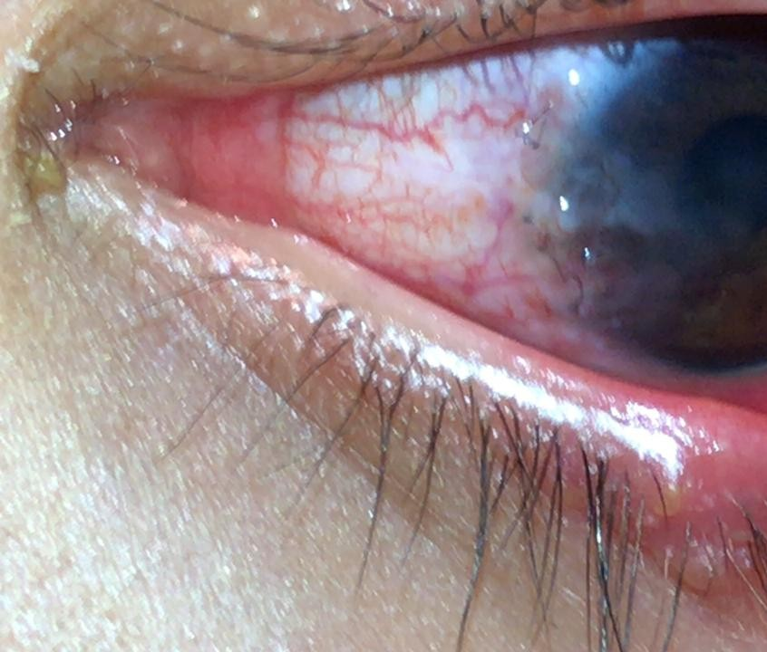
Transplante autólogo de limbo na
Dermatite Perioral de Gianott - Relato de caso
Wander Alves Ferreira Júnior¹; Gabriela Cecílio Ventura Bariani¹; Ocrizio Augusto¹; Robson Vieira¹; Alexandre Taleb³;
Cristina Maria Carossa Veiga Jardim²
1.Médico Residente do Hospital de Olhos Aparecida em Aparecida de Goiânia-GO
2.Chefe do Setor de Córnea do Centro de Referência em Oftalmologia (CEROF/UFG) em Goiânia-GO e chefe do Setor de Córnea do Hospital de Olhos Aparecida (HOA/GO) 3.Professor do Setor de Neuroftalmologia do Centro de Referência em Oftalmologia (CEROF/UFG) em Goiânia-GO e Chefe do Setor de Retina e Neuroftalmologia do Hospital de Olhos Aparecida (HOA/GO)
Introdução
A Dermatite Perioral Granulomatosa (DPG) é uma doença benigna e a principal faixa etária acometida são jovens em idade pré-púbere¹.O diagnóstico é clinico é feito com auxílio de exames complementáres histopatológicos¹. Clinicamente, caracteriza-se pela presença de micropápulas eritematosas monomórficas, geralmente assintomáticas, que afetam a região central da face com predileção pelas áreas ao redor das cavidades oral, nasal e orbitária^{1,2}.
A histopatologia da Síndrome de Gianott é semelhante à encontrada nos casos de rosácea³. As principais manifestações clínicas oftalmológicas dessas afecções podem estar associadas a blefarite, conjuntivite, olho seco leve e ceratite com risco de baixa de visão em 50% dos pacientes⁴.
Figura 3A – Ectoscopia de terço médio da face cinco meses após cirurgia
Figura 3B – OD dois meses após cirurgia
Figura 4 – Ectoscopia de terço inferior da face após tratamento multidisciplinar
Figura 3C – Biomicroscopia OD cinco meses após cirurgia
Discussão
Figura 1A – Ectoscopia de olho esquerdo
As lesões cutâneas da síndrome de Gianott podem ser semelhantes às de outras entidades clínicas como erupções virais , rosácea, reações alérgicas, o que faz a doença ser muitas vezes subdiagnosticada⁶. Caracteriza-se por lesões micropapulares eritematosas, acneiformes, monomorficas ao redor da boca e nariz^{1,7} , como as encontradas clinicamente no paciente descrito. A etiologia é controversa, sendo a exposição a corticóide tópico e nasal um fator desencadeante da doença¹. Pode ocorrer também após infecções virais (Epstein Bar, Parvovírus B19), e vacinação^{3,6}. Nosso paciente apresentou DPG com acometimento perioral, hordéolos de repetição e processo infiltrativo fibrovascular limbar, um achado muito raro.
Um dos principais diagnósticos diferenciais da DPG é a rosácea. A histopatologia entre as doenças é semelhante, apresentando infiltrados linfohistiocitário com ectasia vascular, e por vezes granulomas⁷. Porém, na rosácea predomina o infiltrado celular misto não caseoso e na DPG infiltrado linfocitico perifolicular e perivascular. Nosso paciente apresentava processo inflamatório crônico granulomatoso⁶. Apesar da semelhança histopatológica os casos de rosácea possuem curso evolutivo crônico, acometerem mulheres em meia-idade, e as lesões não costumam evoluir clinicamente com pústulas. Já a DPG acomete principalmente crianças pré-púberes, possui curso auto-limitado, e as lesões caracteristicamente são acneiformes. Além da rosácea, outros diagnósticos diferencias da DPG são lúpus miliar facial, sarcoidose e tuberculose cutânea.
Devido a semelhança clínica com outras patologias, o diagnostico da DPG torna-se um desafio para o médico. O profissional deve propor um tratamento preciso a partir da classificação da gravidade da enfermidade. As opções terapêuticas, como as abordadas no caso descrito ,variam inicialmente na retirada do agente precipitador, antibióticos⁸ e imunomoduladores, como tacrolimus ou pimecrolimus tópicos^{8,9}. No caso descrito, além do imunomodulador tópico com antibiótico, optou-se por realizar transplante autólogo de limbo devido ao infiltrado perilimbar fibrovascular. Após o procedimento, o paciente evoluiu com melhora significativa dos sinais e sintomas com controle do quadro clínico.
Nosso paciente apresentou síndrome de Gianotti com acometimento palpebral (hordéolos de repetição) e perilimbar (infiltrado fibrovascular), o que é extremamente raro e sem relatos na literatura até então. O transplante autólogo de limbo como parte do tratamento foi eficaz nesse caso, regredindo os sinais e sintomas e estabilizando o quadro clínico do paciente. Ainda não haviam relatos na literatura do transplante autólogo de limbo como parte do tratamento na Sindrome de Gianotti, destacando assim a importância do nosso relato.
Figura 1C – Ectoscopia face
Figura 1B: exame sob narcose- biomicroscopia inicial pré-operatória, com falência de limbo nasal
Figura 2- Biomicroscopia um mês após transplante limbar.
Descrição do caso
CM, 6 anos, natural e procedente de Aparecida de Goiania. Encaminhado ao setor de córnea com queixa de “mancha vermelha em parte branca do olho esquerdo ́ ́dor e desconforto intenso.
O exame fisico foi dificultado pela intensa fotofobia do paciente. Aparentemente apresentava no olho direito: hiperemia conjuntival, papilas tarsais e hordéolos em pálpebra superior e inferior. Olho esquerdo: conjuntiva hiperemiada, papilas em conjuntiva tarsal inferior, nódulo de Trantas e lesão limbar com intensa vascularização invadindo 3mm da córnea, além da presença de hordéolos difusos ( figura 1A) ( Figura 1B). Sem outras manifestações oculares e extra-oculares, optamos pelo tratamento do processo alérgico e inflamatório ocular com prednisolona 1% e Olopatandina 0,2% . Indicamos , então, exame sob narcose para melhor avaliação da lesão limbar.
Durante o exame, notamos a presença de falência limbar no olho esquerdo com conjuntivalização da região nasal (Figura 2). Optamos, no intraoperatório, por realizar transplante autólogo de limbo.
No pós-operatório, apresentou episódios recorrentes de prurido intenso e fotofobia com surgimento de alguns sinais dermatológicos como micropápulas eritematosas em região central da face ao redor cavidades oral, nasal e orbitária ( figura 1C).
O paciente evoluiu melhora significativa do pannus e opacidade corneana após o procedimento cirúrgico (Figuras 3A, 3B e 3C). No entanto permanecia com blefarite refratária ao tratamento e recorrência frequente dos hordéolos. Associamos, então, tacrolimus 0,03%. A biópsia das lesões periorais mostrou aspecto compatível com processo inflamatório crônico granulomatoso, com neutrófilos, sugerindo possibilidade de granuloma facial, corroborando para o diagnóstico de Dermatite Perioral Granulomatosa (DPG).
A evolução do quadro foi de períodos de remissões e recidivas. O comprometimento facial e estético apresentaram melhoras significativas após seguimento dermatológico e abordagem multidisciplinar (Figura 4).
Referências
1. Lee GL, Zirwas MJ. Granulomatous rosacea and periorificial dermatitis. Controversies and review of management and treatment. Dermatol Clin. 2015;33:44755.
2. Moncourier M, Pralong P, Pinel N, Templier I, Leccia MT. Granulomatous periocular eruption.
Ann Dermatol Venereol. 2017;144:430-
3. Castilho DE, La Roche EO, Palencia AB, Pareyon LA. Enfermedad granulomatosa periorificial de la infancia. Estudio clínico de 10 casos. Piel. 2003;18:35963.
4. Browning DJ, Proia AD. Ocular rosacea. Surv Ophthalmol. 1986;31(3):145-58.
5. CBO doenças externas, cap 60, indice 189
6- Jornal Paranaense de Pediatria - Vol. 19, Edição Especial, DERMAPED2, ABRIL 2018
7 – Milagre, ACX. Dermatite perioral granulomatosa com acometimento extrafacial na infância: boa resposta terapêutica com uso de azitromicina oral. Revista Paulista de Pediatria, 2018, 36.4: 511-514.
8- Misago N, Nakafusa J, Narisawa Y. Childhood gran- ulomatous periorificial dermatitis: lupus miliaris dis- seminatus faciei in children? J Eur Acad Dermatol Venereol 2005;19(4):470–3.
09- Hussain W, Daly BM. Granulomatous periorificial dermatitis in an 11-year-old boy: dramatic response to tacrolimus. J Eur Acad Dermatol Venereol 2007; 21(1):137–9.
10. Nguyen V, Eichenfield LF. Periorificial dermatitis in children and adolescents. J Am Acad Dermatol. 2006;55:781-5.

